Slide 1
Position paper
Over het ZwolleFonds/ CityCentrum
In 2022 is door 82% van de Zwolse binnenstadondernemers ‘Ja’ gezegd tegen een nieuwe termijn van het ZwolleFonds. Het ZwolleFonds is een Bedrijven Investeringszone (BIZ). Retailondernemers, horeca ondernemers en culturele organisaties slaan de handen ineen om een interessante en dynamische binnenstad te realiseren met de daarbij behorende economische activiteit.

Slide 2
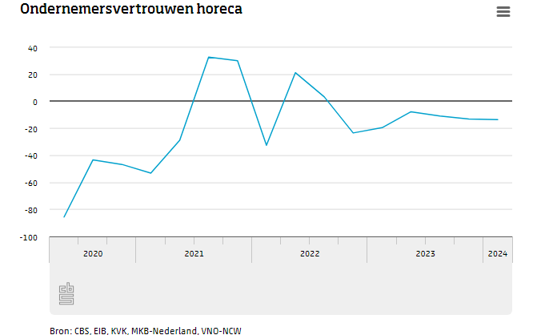
2 Zero emissie
Duurzaamheid is een belangrijk thema. Ook het ZwolleFonds staat achter verduurzaming op tal van terreinen. Ook de ambitie om steeds minder uitstoot te hebben in de binnenstad is begrijpelijk. Wij zien bij de invoering van zero emissie vanaf 2025 toch teveel knelpunten.
Stapeling effecten
Deze regelgeving valt samen met andere uitdagingen en zorgen waar ondernemers voor staan (zoals in paragraaf 1 benoemd). We leggen op dit onderwerp ook een link met de tendens de auto steeds meer te weren uit en rondom de binnenstad. Dit levert een extra zorg op voor een grote groep ondernemers die regionale klandizie krijgen die veelal afhankelijk is van een auto.
Onze opmerkingen:
De kleinere ambachtelijke leveranciers, marktondernemers, schilders, loodgieters, aannemers zien wij niet op tijd de mogelijkheden hebben om de grote investeringen te doen. Ook de beschikbaarheid van betaalbare elektrische wagens en vereiste rijbewijs blijven naar onze mening een knelpunt.
Wij zijn van mening dat ondernemers niet failliet mogen gaan omdat er geen ruimte is voor deze forse investeringen. Wij adviseren dan ook om maatwerk mogelijk te maken in een fors ruime overgangsperiode.
Wees alert op het risico van ongewenste verschuiving, vertrek van ondernemers naar andere plekken en plaatsen. Dit zorgt voor risico van leegstand in de binnensteden.
Zorg voor een nieuwe duidelijke communicatie over dit thema en voeg daarbij ook subsidiemogelijkheden toe. Kom in deze uiting ook met voorbeelden, hoe er wordt omgegaan met de verschillende soorten leveranciers. Denk aan de kleine leveranciers van streekproducten, de schilder en loodgieter, maar ook aan de aannemers die alle vernieuwingen moeten doorvoeren.
De bureaucratie die samenvalt met het ruimhartig toekennen van uitzonderingen zijn wij niet enthousiast over. Collectieve obtge
1 Hoofdlijn economisch beeld en begrip
Uit de beschikbare cijfers (CBS/ Inretail) blijkt dat na corona sprake is van herstel van omzetten in Zwolle. Wel werd later in 2023 een omslag gevoeld. Enkele constateringen:
Omzet ligt hoger met name door prijseffect. De afzet/ volume stabiliseert of daalt;
De lonen stijgen fors vanuit CAO’s en de krappe arbeidsmarkt;
De inkoop en energiekosten zijn sterk gestegen en met dit alles zijn marges en winsten onder druk komen te staan.
Tal van ondernemers moeten nog flinke corona- en andere schulden terugbetalen (Rabobank: landelijk 400.000).
Veel ondernemers zijn bezorgd over de nabije toekomst.
Wij zagen de afgelopen maanden een weinig sympathieke benadering van ondernemers en ondernemerschap in de landelijke politiek. Onvoldoende bekendheid met de uitdagingen van de ondernemers en wellicht eigen politieke aspiraties zorgden voor een weinig constructieve sfeer.
Begrip over de uitdagingen van de ondernemers en de daaruit voortkomende emoties en daarbij ook waardering voor de risico’s en investeringen in de binnenstad, kunnen bijdragen aan een meer krachtige samenwerking. Ondernemers vragen niet om medeleven maar wel om ruimte om te kunnen blijven ondernemen.
Het landelijke beeld dat het vertrouwen van de horecanemers onder druk staat horen wij ook in onze Zwolse achterban. Het vertrouwen daalt vanaf medio 2023 en daalt verder in 2024 De dalende winstgevendheid is een item.
Bron: wekelijkse rapportage INretail Nederland (fashion, schoenen en sport)

Slide 3
Stimuleer ondernemerschap
De laatste jaren is het ondernemerschap steeds meer onder druk komen te staan. Door stijging van de werkgevers- en fiscale lasten, maar ook door toenemende regeldruk. En dat terwijl ondernemingen, en mkb-bedrijven in het bijzonder, een belangrijke bijdrage leveren aan werkgelegenheid en het BBP. Wetgeving lijkt niet te worden gemaakt vanuit de behoefte om burgers en ondernemers te helpen, maar meer vanuit de gedachte om de overheid werk uit handen te nemen en/of risico’s te beperken. Mede door de toenemende regeldruk en regellast die hierdoor ontstaan, komen marges onder druk te staan en zijn ondernemers meer bezig met het voldoen aan regeltjes dan met écht ondernemen. Er zijn tal van subsidiemogelijkheden, maar die zijn voor een groot deel onbekend óf per saldo niet interessant voor (mkb-)ondernemers vanwege de vele voorwaarden waaraan voldaan moet worden.
We horen dan ook in toenemende mate van ondernemers dat het ondernemersklimaat guur is. Dat ondernemen zelfs niet of nauwelijks meer loont. Kort gezegd, dat ondernemen niet meer leuk is. Er is een reset nodig van de kijk op ondernemerschap. Het ondernemersklimaat moet weer stimulerend zijn, in plaats van beknellend.
Suggesties voor de volgende kabinetsperiode
Zorg voor een fiscaal stelsel dat ondernemen en werken stimuleert in plaats van belast.
Zorg voor het behoud van het verlaagde btw-tarief.
Zorg voor een nieuw nationaal programma voor regeldrukreductie (met doorwerking op het provinciale en gemeentelijke niveau).
Zorg voor extra financieringsinstrumenten voor mkb-ondernemers, waardoor energiebesparende investeringen aantrekkelijker worden en behapbaar zijn.
Ontzorgen van mkb-ondernemers. Maak de regels zo simpel en begrijpelijk mogelijk en zorg dat maatregelen niet te veel geld kosten.
Herhaaldelijk uitvoeren van de toegezegde mkb-impacttoets om cumulatieve gevolgen van het klimaatakkoord voor ondernemers in kaart te brengen.
De overheid maakt het gebruik van gas duurder. Mede daardoor wordt er steeds meer gevraagd van ons elektriciteitsnetwerk. Helaas blijkt het net het op veel plekken niet meer aan te kunnen. Ondernemers willen wel overstappen, maar kunnen het niet. En zij worden nu de dupe. Zorg eerst dat de netcapaciteit op orde is, voordat gas duurder wordt gemaakt. Let ook op de businesscase van duurzaamheidsinvesteringen. Vaker valt op dat de terugverdientijd van duurzaamheidsinvesteringen fors langer wordt door andere tarieven en nieuw beleid.
Draag bij aan het verzamelen en toegankelijk maken van data over de lokale en regionale economie.

